Slide 1
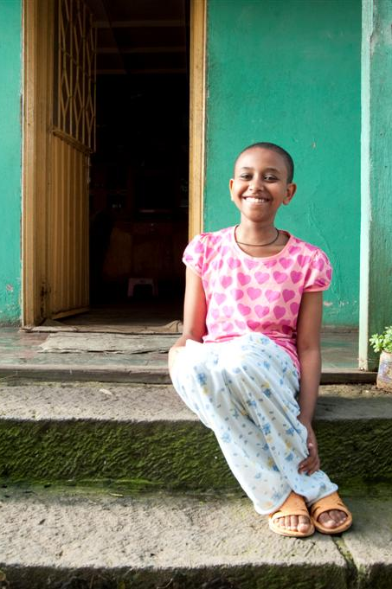



Diagnostiquer le diabète chez l'enfant
Notes:
Cette séance a pour objet l'examen des signes cliniques et les critères qui permettent de diagnostiquer le diabète chez l'enfant

Slide 2
Programme
1
Présomption du diabète
2
Confirmation du diagnostic

Slide 3
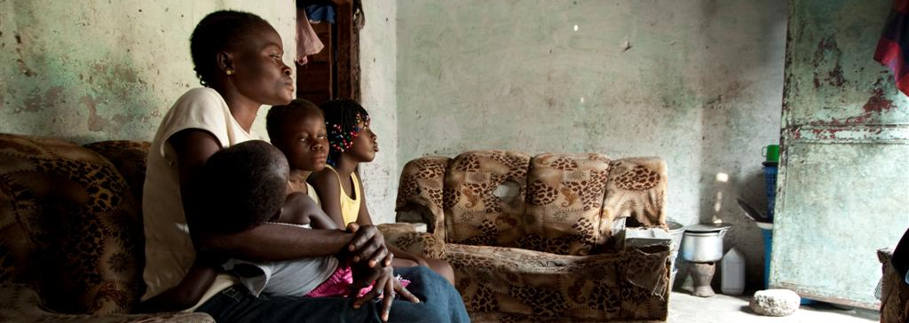
Présomption du diabète
Presentation title
Notes:
Cette séance a pour objet l'examen des signes cliniques et les critères qui permettent de diagnostiquer le diabète chez l'enfant
3

Slide 4
Le diabète de l'enfant
Comment le diabète se développe-t-il chez l'enfant ?
Pourquoi les enfants atteints de diabète doivent-ils être traités différemment de la plupart des adultes atteints de diabète ?
Pourquoi les enfants touchés par le diabète peuvent-ils tomber si gravement malades et parfois en mourir ?
Notes:
Alors que nous débutons cette séance, nous vous proposons de réfléchir à quelques questions. Présenter la liste des questions sur la diapositive. Veuillez noter que ces informations se trouvent dans la section 2 de votre manuel.
Pour pouvoir diagnostiquer le diabète chez l'enfant, vous devez savoir comment celui-ci développe la maladie, et quels symptômes (par ex. de quoi la famille se plaint) et signes physiques vous pourrez rencontrer en examinant l'enfant. Dans la mesure où l'ACD est fréquente chez les enfants atteints de diabète et qu'elle peut entraîner la mort, il est important de souligner le développement de cet état clinique.

Slide 5
Diabète
Groupe de troubles caractérisés par des niveaux de glucose sanguin chroniquement élevés
Le glucose sanguin provient
  Des aliments (ils sont transformés en glucose dans le foie)
  Des réserves (énergie stockée dans le foie, les muscles et les tissus graisseux)
Le glucose fournit de l'énergie aux cellules et aux organes
  L'insuline est nécessaire pour que le glucose passe du sang aux cellules
Notes:
Le diabète est un groupe de différents troubles qui ont comme point commun des taux de glucose sanguin élevés pendant une longue période. Les différents types de diabète que vous rencontrerez ont tous en commun des taux de glucose sanguin élevés. Les enfants présentent souvent des symptômes pendant plusieurs semaines avant qu'un diagnostic ne soit posé.
Le glucose sanguin provient de notre alimentation. Tout aliment absorbé pour fournir de l'énergie est transformé en glucose dans le foie. Le glucose est également libéré des réserves présentes dans le foie, les muscles et les tissus graisseux lorsque l'organisme le demande. Le glucose du sang est de peu de valeur en soi. Il doit être transporté dans les cellules pour leur fournir de l'énergie et leur permettre de fonctionner. Le glucose est la source d'énergie principale des cellules de l'organisme.
L'insuline est nécessaire pour transporter le glucose du sang jusqu'aux cellules.

Slide 6
Insuline
Hormone sécrétée par le pancréas
Produite par les cellules bêta du pancréas
Le diabète survient si :
  Le pancréas ne produit pas suffisamment d'insuline (diabète de type 1)
  L'effet de l'insuline diminue (diabète de type 2)
Notes:
L'insuline est une hormone sécrétée par le pancréas. Une hormone est une protéine fabriquée par une partie de l'organisme, et qui influe sur le fonctionnement d'une autre partie de l'organisme. L'insuline est l'une des nombreuses hormones sécrétées par le corps humain.
Le pancréas est un organe plat en forme de feuille, situé derrière l'estomac. L'une de ses principales fonctions est de sécréter l'insuline. Ce sont les cellules bêta du pancréas qui sont responsables de cette fonction. D'autres types de cellules du pancréas sécrètent d'autres hormones.
Lorsque le pancréas ne fabrique pas suffisamment d'insuline pour couvrir les besoins, un diabète de type 1 se développe. C'est la forme la plus fréquente de diabète observée chez l'enfant et l'adolescent.
Le diabète de type 2 survient lorsque l'effet de l'insuline diminue à cause d'une insulinorésistance.

Slide 7
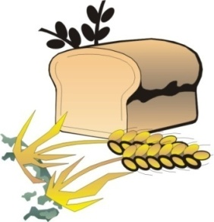
Glucose
Les aliments sont transformés en glucose
Le glucose est la principale source d'énergie des cellules
Sans insuline, le glucose n'est pas capable de pénétrer dans les cellules
Glucose
Vaisseau sanguin
Cellule
Notes:
Cette diapositive est une représentation graphique du développement du diabète. Les aliments sont transformés en glucose et circulent dans le sang (représenté par un cylindre rouge). Le glucose n'est pas capable de pénétrer dans la cellule (représentée par un carré bleu) à cause de la barrière entre le sang et la cellule.

Slide 8


Insuline
Insuline
Le pancréas sécrète l'insuline
L'insuline transporte le glucose à l'intérieur des cellules et leur fournit de l'énergie
Pancréas
Notes:
Le pancréas sécrète l'insuline (représentée par les clés) et permet au glucose de pénétrer dans les cellules (comme une clé qui ouvre un verrou). Le glucose pénètre dans la cellule et lui fournit de l'énergie. La cellule reçoit l'énergie dont elle a besoin pour fonctionner, c'est maintenant une cellule heureuse.

Slide 9
Le diabète de type 1
Trop peu d'insuline sécrétée par le pancréas
Le glucose s'accumule dans le sang
Pas assez d'énergie dans les cellules
État léthargique
Notes:
Si le pancréas ne produit pas assez d'insuline, le glucose ne pourra pas pénétrer dans la cellule. Comme il n'a aucun autre endroit où aller, le glucose s'accumule dans le sang. Un taux de glucose sanguin élevé est alors mesuré au moment du diagnostic.
Il n'y a pas suffisamment d'énergie dans la cellule pour lui permettre de fonctionner correctement, et c'est pourquoi la cellule a l'air triste. Lorsque cela arrive, la personne se sent fatiguée et léthargique. Ce symptôme est souvent mal interprété par la famille.

Slide 10
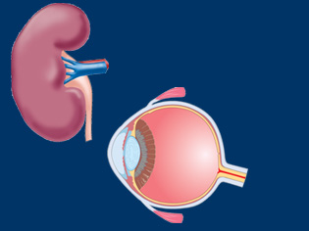
Diabète de type 1 (suite)
Le sang circule à travers les reins
Le glucose est excrété dans les urines (ce qui attire les fourmis)
Augmentation du volume urinaire
Énurésie
Déshydratation et perte de poids
Augmentation de la consommation de boissons
Notes:
Le sang (qui contient maintenant un taux de glucose élevé) circule à travers les reins. Le rôle des reins est de conserver les éléments du sang qui sont utiles (comme le glucose) et d'excréter les déchets dans l'urine. Cependant, lorsque le taux de glucose sanguin est élevé (généralement plus de 10 mmol/l), le glucose commence à être excrété dans l'urine. Lorsqu'une grande quantité de glucose est excrétée ainsi, il emporte avec lui de l'eau et des sels minéraux. Cette augmentation du volume d'urine produit des symptômes typiques de cet état : l'augmentation du besoin d'uriner durant la journée (polyurie) et pendant la nuit (nocturie). Chez les enfants plus grands, la nocturie apparaît souvent comme une incontinence nocturne après une période de propreté. Cette augmentation du volume urinaire provoque une déshydratation. Les signes de la déshydratation sont les mêmes que ceux d'une déshydratation ayant d'autres causes (enfoncement des yeux dans les orbites, bouche sèche, persistance du pli cutané et absence de larmes). Cette déshydratation amène l'enfant à boire davantage (polydypsie).

Slide 11
Diabète de type 1 (suite)
Foie
L'organisme puise dans les réserves du foie, des muscles et des tissus graisseux pour produire plus d'énergie
Perte de poids
Corps cétoniques
Muscle
Graisse
Corps cétoniques
Perte de poids
Cellule
Notes:
Les cellules de l'organisme ont un déficit en énergie et envoient des signaux dans le but d'augmenter l'énergie disponible dans le corps. Pour produire plus d'énergie, les réserves énergétiques du foie, des muscles et des tissus graisseux sont utilisées. Puiser dans les réserves de ces tissus engendre une perte de poids. En outre, la décomposition des graisses s'accompagne d'une production de corps cétoniques dans le sang. Ces corps cétoniques apparaissent d'abord dans le sang, puis sont excrétés dans les urines.

Slide 12
Corps cétoniques
Courants dans le diabète de type 1
Rares dans le diabète de type 2
Apparaissent lors de la décomposition des graisses
Sont potentiellement mortels
Signes et symptômes :
  Odeur douce de l'haleine
  Vomissements
  Douleurs d'estomac
  Respiration rapide/acidose respiratoire
  Altération du niveau de conscience
Notes:
Les corps cétoniques sont courants dans le diabète de type 1 et sont souvent présents lors du diagnostic. Lorsque le diabète de type 1 est une maladie relativement commune et que les travailleurs de santé sont conscients de cette maladie, le diagnostic sera posé avant l'apparition des corps cétoniques. Les corps cétoniques sont rares dans le diabète de type 2. Ils apparaissent lors de la décomposition des graisses. L'apparition des corps cétoniques est un état clinique potentiellement mortel.
Les corps cétoniques peuvent donner une odeur douce à l'haleine. Lorsque leur nombre augmente, ils peuvent provoquer nausées, vomissements et douleurs d'estomac. Parfois, l'enfant souffre de douleurs dans le dos et la poitrine. Cette augmentation s'accompagne d'une acidose du sang. L'acidose donne une respiration rapide ou profonde. Au final, les corps cétoniques et l'acidose provoquent une altération du niveau de conscience à savoir des endormissements, de la somnolence, puis le coma.

Slide 13
Symptômes et signes du diabète de type 1
Symptômes :
  Léthargie
  Augmentation du volume urinaire*
  Augmentation de la soif
  Incontinence nocturne*
  Vomissements
Signes :
  Perte de poids
  Déshydratation
  Altération du niveau de conscience
  Respiration rapide/acidose respiratoire
  Odeur fruitée
*) Points essentiels à distinguer
de la plupart des autres situations de déshydratation
présentes aux urgences
Notes:
Cette diapositive présente les symptômes et les signes du diabète de type 1. L'enfant ou la famille peut se plaindre de léthargie, d'une augmentation du volume urinaire (polyurie), d'une augmentation de la soif (polydypsie), de la réapparition de l'incontinence nocturne, ou de vomissements. Ces symptômes doivent faire l'objet d'un interrogatoire poussé lorsque vous examinez un patient qui présente des symptômes vagues. Durant l'examen, l'enfant peut présenter des signes qui montrent une perte de poids (l'enfant est maigre ou a la peau lâche), il peut être déshydraté, avoir un niveau de conscience altéré ou une manière de respirer typique de l'acidose.

Slide 14
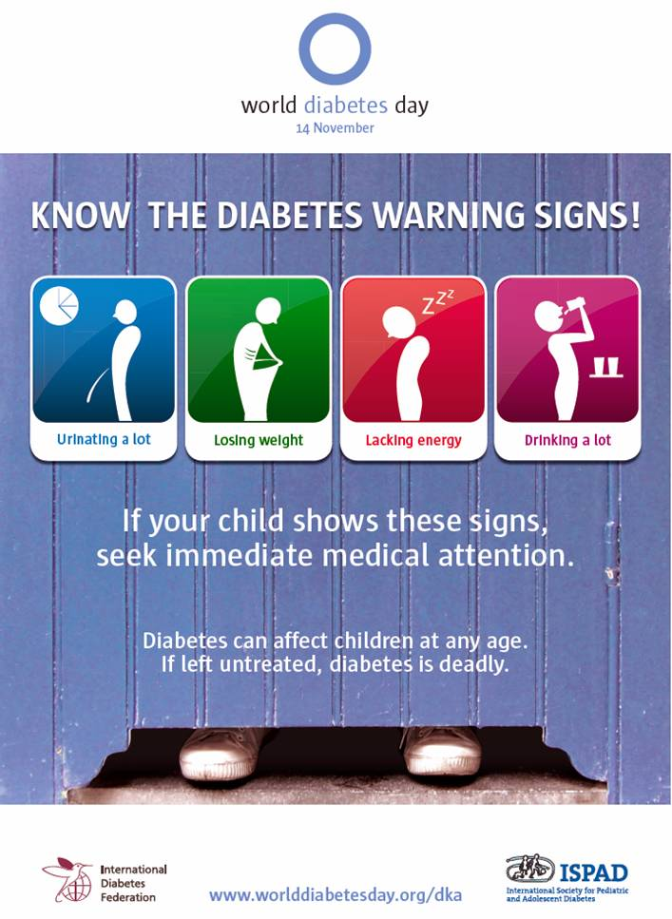
Poster de la Journée mondiale du diabète
Notes:
Ce poster utilisé partout dans le monde montre les symptômes courants du diabète de type 1. Vous pouvez l'utiliser ou utiliser des posters du même genre pour informer les communautés sur les symptômes du diabète, afin de les aider à poser un diagnostic plus précoce.

Slide 15
Le diabète de type 2
Observé habituellement chez les personnes plus âgées
Dû à la résistance aux effets de l'insuline
Souvent associé à l'obésité
Souvent asymptomatique
Traité par une modification du style de vie et une médication orale
De plus en plus fréquent chez les jeunes dont l'obésité se développe toujours plus tôt, partout dans le monde
Notes:
Contrairement au diabète de type 1, le diabète de type 2 apparaît habituellement chez les personnes plus âgées. Il est dû à une résistance à l'insuline qui diminue les effets de celle-ci. Les personnes touchées sont souvent obèses, et la plupart n'ont pas de symptômes du diabète. Le diabète de type 2 peut être traité en modifiant le style de vie pour aboutir à une perte de poids, et par des médicaments à prise orale. Ces dernières années, le diabète de type 2 est devenu de plus en plus fréquent parmi les jeunes, apparaissant en général après la puberté.

Slide 16
Les autres types de diabète
Le diabète associé à la malnutrition
Le diabète du nouveau-né
Le diabète de type MODY
Le diabète gestationnel
Notes:
Les autres types de diabète incluent le diabète associé à la malnutrition. Il apparaît chez les enfants mal nourris, et peut être mal interprété car ces enfants sont déjà maigres à cause de la malnutrition. Le diabète du nouveau-né apparaît chez les enfants de moins de six mois. Ils sont habituellement traités avec de l'insuline une fois le diagnostic établi. Le diabète du nouveau-né est dû à une mutation génétique. Certains enfants ayant des mutations génétiques spécifiques peuvent être traités avec la même médication orale que les adultes atteints de diabète de type 2. Le diabète monogénique du jeune (maturity onset diabetes of the young) est souvent désigné sous le nom de MODY. Il s'agit également d'une anomalie génétique qui se retrouve sur au moins trois générations d'une même famille. Chez ces personnes, le diabète commence habituellement avant l'âge de 25 ans. Ce type de diabète est en général assez bénin et peut être traité avec un régime alimentaire approprié et parfois avec des comprimés. Le diabète gestationnel apparaît durant la grossesse et disparaît en fin de grossesse. N'oubliez pas que celui-ci peut apparaître chez les adolescentes.

Slide 17

Questions
Notes:
Réponse aux questions.
17

Slide 18
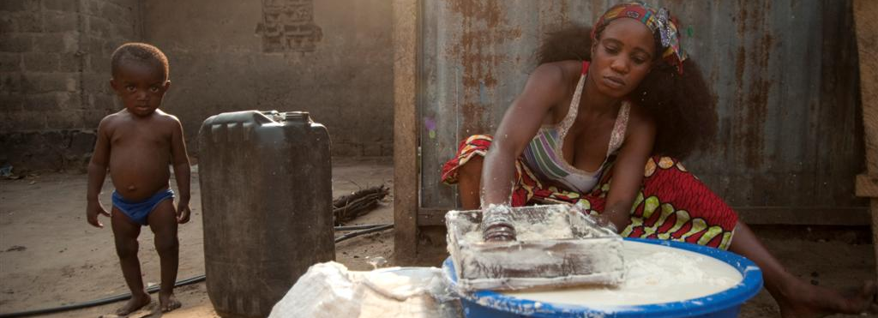
Confirmation du diagnostic
Notes:
Une fois le diagnostic suspecté sur la base des symptômes et signes présents, il doit être confirmé.

Slide 19
Critères de diagnostic
Symptômes du diabète accompagnés d’une glycémie occasionnelle ou aléatoire supérieure ou égale à 11,1 mmol/l (200 mg/dl)
OU
Glycémie à jeun supérieure ou égale à 7,0 mmol/l (126 mg/dl)
Dosage de la glycémie en laboratoire
Glucomètre
Notes:
Le diagnostic du diabète peut être confirmé par la présence des critères suivants : chez une personne qui présente les symptômes du diabète, une glycémie supérieure ou égale à 11,1 confirme le diagnostic. La glycémie doit être supérieure à 11,1 plus d'une fois pour confirmer le diagnostic. Cette glycémie occasionnelle ou aléatoire peut être mesurée à toute heure du jour, elle n'est pas déterminée par les repas.
En variante, une glycémie à jeun de 7 mmol/l ou plus pourra confirmer le diagnostic. La glycémie à jeun est obtenue lorsque la personne s'abstient d'absorber des aliments énergétiques pendant plus de 8 heures.
La glycémie peut être mesurée en laboratoire ou avec un glucomètre.

Slide 20
Poser un diagnostic
S'il n'est pas possible de tester la glycémie
Bandelette urinaire :
  Glucose
  Corps cétoniques
En présence de corps cétoniques dans l'urine ou dans le sang, l'enfant doit être traité en urgence le jour même afin d'éviter l'apparition d'une acidocétose (ACD)
Notes:
S'il n'est pas possible de réaliser un test de glycémie, il peut être très pratique d'utiliser une bandelette urinaire. La mise en évidence du glucose par une bandelette urinaire signifie que la glycémie est supérieure à 10 mmol/l. En outre, l'apparition de corps cétoniques avec la glycémie renforce la présomption du diabète. Il peut arriver que des corps cétoniques soient présents dans l'urine d'un enfant qui n'a pas mangé pendant un certain temps, en cas de diarrhée aiguë par exemple.
En présence de corps cétoniques, l'enfant doit être traité en urgence le jour même afin d'éviter l'apparition d'une forme plus grave d'acidocétose diabétique.

Slide 21
Glucomètres
Appareil portatif qui mesure le taux de glucose sanguin
Une goutte de sang est déposée sur une bandelette en plastique
Le résultat apparaît après 5 à 10 secondes
Précis
Les glucomètres nécessitent un codage et les bandelettes peuvent se périmer
Soyez attentif à la différence entre les mesures du glucomètre et la glycémie mesurée en laboratoire
Notes:
Les glucomètres sont de petits appareils portatifs capables de mesurer le taux de glucose sanguin. Une petite goutte de sang est déposée sur une bandelette en plastique qui est glissée dans le glucomètre. Une mesure de la glycémie s'affiche sur l'écran de l'appareil dans les 5 à 10 secondes qui suivent. Les résultats sont habituellement précis, mais il peut y avoir de légères différences entre les mesures du glucomètre et celles obtenues en laboratoire. N'oubliez pas que les glucomètres demandent souvent un codage, et que les bandelettes ont une durée de vie limitée et peuvent se périmer. Il est nécessaire de prendre certaines précautions pour s'assurer que le glucomètre fonctionne correctement.

Slide 22
Précautions
Bandelettes - la marque, le code et la date de péremption
Confirmation des unités de mesure (mmol/l, mg/dl)
Les mains doivent être lavées (les vôtres comme celles de vos patients)
Technique
Jetez les bandelettes après usage
Ne partagez pas et ne réutilisez pas les lancettes
Jetez les lancettes selon les précautions d'usage
Notes:
Parmi ces précautions, assurez-vous que la marque des bandelettes est la même que celle du glucomètre. Assurez-vous aussi que le code des bandelettes et celui du glucomètre sont identiques et que les bandelettes n'ont pas dépassé la date de péremption. Assurez-vous enfin que votre glucomètre utilise des unités de mesure que vous connaissez bien. Votre manuel indique différentes unités de mesure et vous explique comment convertir une mesure aux unités qui vous sont familières.
Vos mains, comme celles de vos patients, doivent être lavées. Des résidus sur les doigts peuvent perturber les mesures. Assurez-vous que vous utilisez la technique recommandée par le fabricant. Veuillez ajouter des commentaires sur la technique du glucomètre utilisé localement. Jetez les bandelettes après les avoir utilisées une fois. Elles ne peuvent pas être réutilisées. Ne partagez pas et ne réutilisez pas les lancettes. Assurez-vous que les lancettes sont jetées en respectant les précautions d'usage.

Slide 23
Entracte
Utilisation des glucomètres
Utilisation des bandelettes urinaires
Notes:
Je propose des démonstrations pratiques, et que les participants s'entraînent à l'utilisation des glucomètres et des bandelettes urinaires durant la pause-thé.

Slide 24
Questions
Notes:
Réponse aux questions.
24

Slide 25


Changing Diabetes® et le logo Apis bull sont des marques déposées de Novo Nordisk A/S
Notes:
25
25
novo nordisk changing diabetes - Outro

